Slide 1

Violence et Harcèlement
Andrea Peart
Agente nationale de santé et de sécurité
AFPC-PSAC

Slide 2

UN GROS MERCI POUR TOUT CE QUE VOUS FAITES

Slide 3
Au programme
Violence et harcèlement
Comités et communication

Slide 4

De quoi l’AVENIR sera-t-il fait?

Slide 5
« La meilleure façon de prédire l’avenir, c’est de l’inventer. »
En 1971, au Centre de recherche Xerox Palo Alto (Xerox PARC), l’informaticien Alan Kay a prononcé cette célèbre phrase.

Slide 6
OBJECTIFS
Voir à ce que l’employeur fasse ce qu’il faut pour prévenir la violence et le harcèlement au travail, soit prêt à formuler des recommandations sur les facteurs de risque, comprenne les rôles des divers intervenants et saisisse ce qu’il faut faire pour intervenir dans un cas de violence ou de harcèlement, résoudre le problème et appuyer la victime. Appuyer et inspirer les comités de santé et sécurité.
Comprendre que notre but principal consiste à formuler des recommandations.
S’adapter aux nouvelles conditions de travail et notamment à notre rôle dans la promotion de la santé et sécurité.

Slide 7
Violence et harcèlement
Violence et harcèlement
Comités et communication

Slide 8
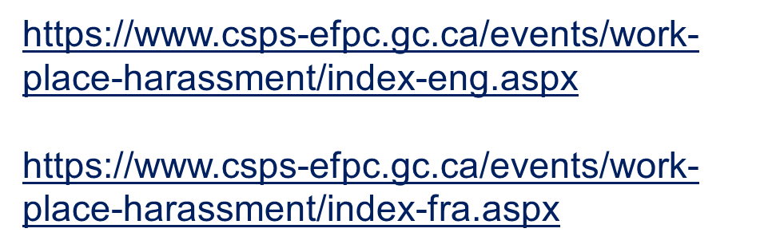
Violence et harcèlement
Un nouveau cadre de gestion des cas de violence et de harcèlement est entré en vigueur le 1er janvier 2021.
Beaucoup de formations ont été offertes, mais une bonne partie de la théorie n’a pas été mise en pratique parce que les cas sont rares.
Nous devons voir à ce que l’employeur fasse ce qu’il faut pour prévenir la violence et le harcèlement.
Nous devons être prêts à formuler des recommandations sur les facteurs de risque de violence ou de harcèlement.
Définir les rôles différents et complémentaires des divers intervenants dans le lieu de travail et mieux définir ce qu’il faut pour intervenir dans un cas de violence ou de harcèlement, résoudre le problème et appuyer la victime.
Outils offerts :
- exemple de mandat
- organigramme
- foire aux questions
- guide sur la violence familiale
- outil d’évaluation des risques
- règlements, document d’interprétation, politiques et guides, etc.

Slide 9


Slide 10
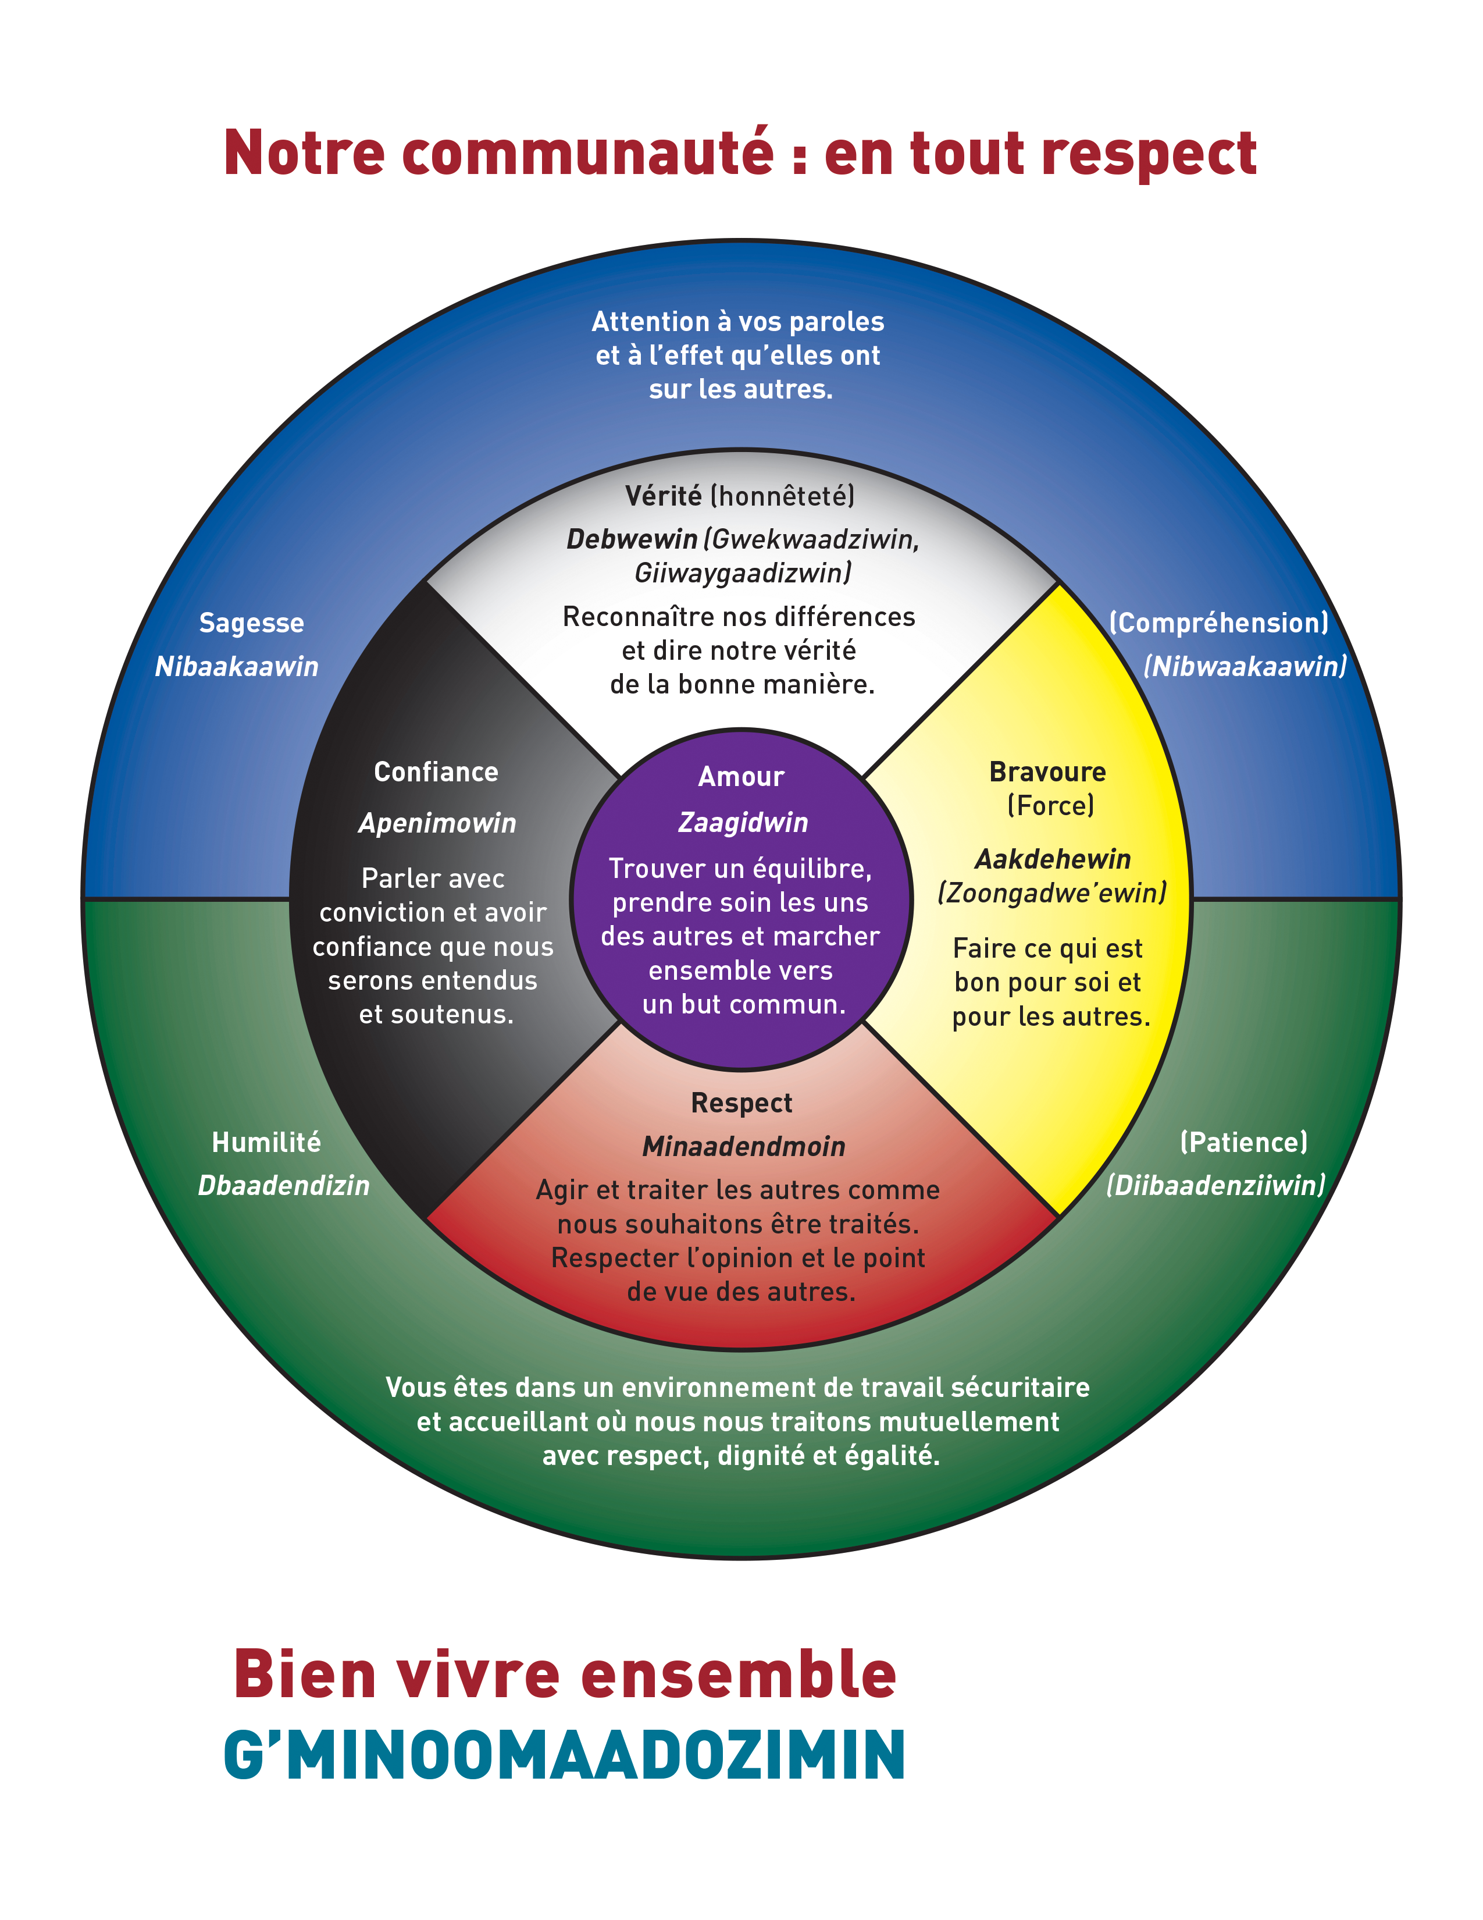

Slide 11
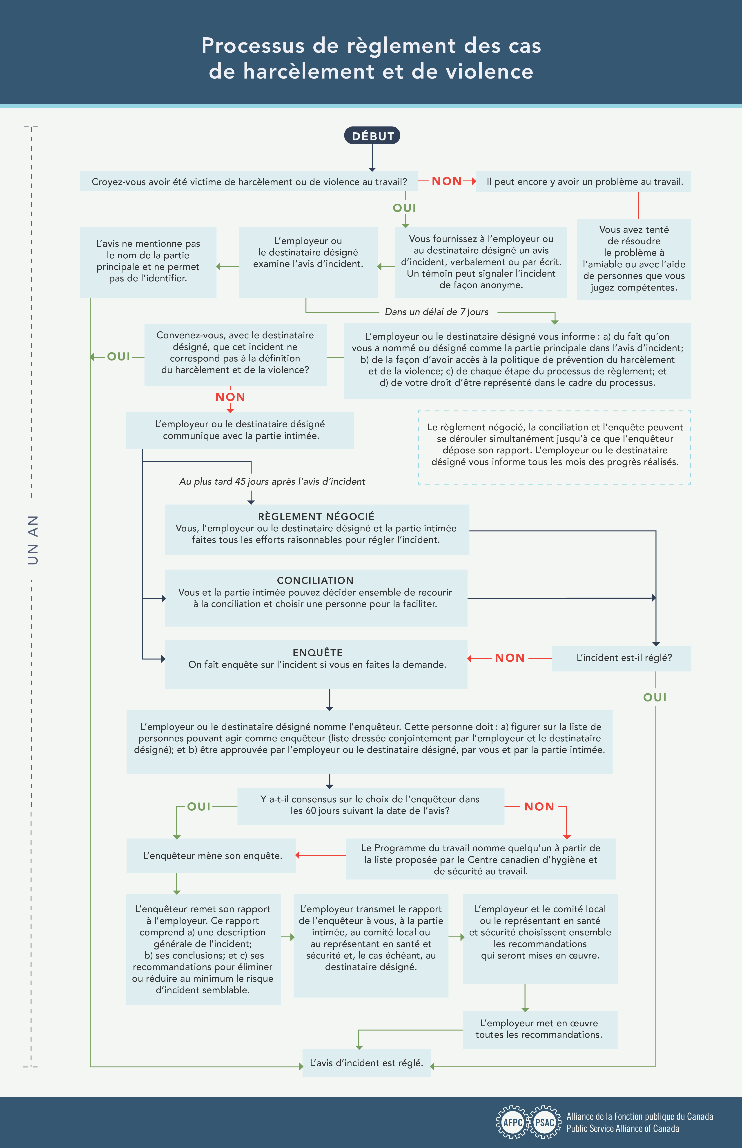

Slide 12
Responsabilités de l’employeur
Violence et harcèlement
1. Protéger les employés par la prévention
2. Adopter et diffuser des politiques, notamment en dressant une liste d’enquêteurs possibles avec le comité d’orientation.
3. Monter un plan à court et à long terme pour la prévention de la violence et du harcèlement, recevoir les avis (destinataire désigné), faciliter la conciliation et la mise en œuvre des recommandations de l’enquêteur. Il faut tenir compte des facteurs d’équité.
4. Préparer et donner les formations nécessaires et des occasions de micro-apprentissage.
5. Tenir les gens au courant de ce qui se passe :
- définition du lieu de travail
- comment donner un avis
- processus et droits
- formations
- évaluations et inspections des risques (santé et sécurité)
- organigramme

Slide 13
VIOLENCE ET HARCÈLEMENT : Conclusions
L’employeur ne peut y arriver seul.
Les comités sur la santé et sécurité, les représentants et les comités d’orientation ont un important rôle à jouer.
Formuler des recommandations :
- Faire preuve de créativité.
- Penser aux modes de communication.
- Penser à la prévention, et non seulement à répondre aux demandes et aux formes de soutien.
Il existe des ressources; il faut les utiliser et les faire connaître.
Penser à aider l’employeur à promouvoir et disséminer l’information sans négliger les occasions de micro-apprentissage.

Slide 14
Comités et communication
Violence et harcèlement
Comités et communication

Slide 15
Responsabilités des comités en milieu de travail et des représentants
Sans oublier la communication!
Traiter les plaintes locales en matière de SST
Faire des recommandations à la direction
Inspecter les lieux de travail chaque mois
Tenir des dossiers adéquats
Participer aux études et aux enquêtes
Participer à la mise en œuvre et à la surveillance des politiques et des programmes de SST

Slide 16
COMITÉS ET COMMUNICATION
- Il y aura de nouveaux processus et de nouvelles façons de travailler ensemble.
- Le rôle des comités change, mais leurs responsabilités restent les mêmes.
- La façon de communiquer avec les comités sur la santé et la sécurité et avec les membres qui ne sont pas toujours présents sur le lieu de travail est appelée à changer.
- Penser à formaliser le travail d’équipe ou les quarts en fonction des horaires. Envisager des solutions semblables pour des problèmes semblables, par exemple plusieurs quarts pour les chefs d’évacuation, utiliser la même approche pour les premiers soins ou la participation aux enquêtes sur les incidents.

Slide 17
COMITÉS ET COMMUNICATION : Conclusions
Soyez créatif et stratégique dans vos recommandations.
Sur les sujets importants n’oubliez pas de poser des questions.
Pour les travaux sur la violence et le harcèlement au travail, faites valoir l’utilisation d’outils d’évaluation complexes, étudiez les outils fournis et recourez aux événements, ou de nouveaux outils pour ouvrir le dialogue.
On remarque une certaine répétition, les conclusions étaient très semblables pour la violence et le harcèlement au travail, et les comités et la communication, parce que la voie à suivre.

Slide 18
Violence et Harcèlement:
Les comités sur la santé et sécurité, les représentants et les comités d’orientation ont un important rôle à jouer.

Slide 19
Merci!
Andrea Peart
Agente nationale de santé et de sécurité
AFPC-PSAC

Slide 20
Des questions?

